Slide 1
E08-情色影帶出租店
組員：嚴永順、鄭秉程

Slide 2
分工
鄭秉程－後端網頁CRUD的架設，網頁設計
嚴永順－資料庫，模型圖的部分

Slide 3
系統需求
這是一間影片出租店網路版
會員（member)可以參加討論區（discuss)的討論對於影片（video）和租借影片來看，分成訂購（orders)
確認和付款（transaction)，其中分別以購物車(cart)和記錄(records)來將訂單完整
會員：會員編號（mId).電郵（email）.地址（address）.手機（phone).名字（name).身分證字號（IDcard)
討論區(discuss)：文章編號(DId).主題(Topic).時間(datetime).內容(Ddes)
評論(comment)：評分(grade)
購物車(cart)：購物車時間(carttime)
訂購(orders)：數量(num)、租借天數(days)
影片(video)：導演(director)、演員(actor)、影片名稱()、影片編號(VID)、分類(class)、階級(level)、費用(Price)
記錄：總價(price)、數量(num)、天數(days)
交易：交易編號(tNO)、方式(method)、時間(tTime)

Slide 4
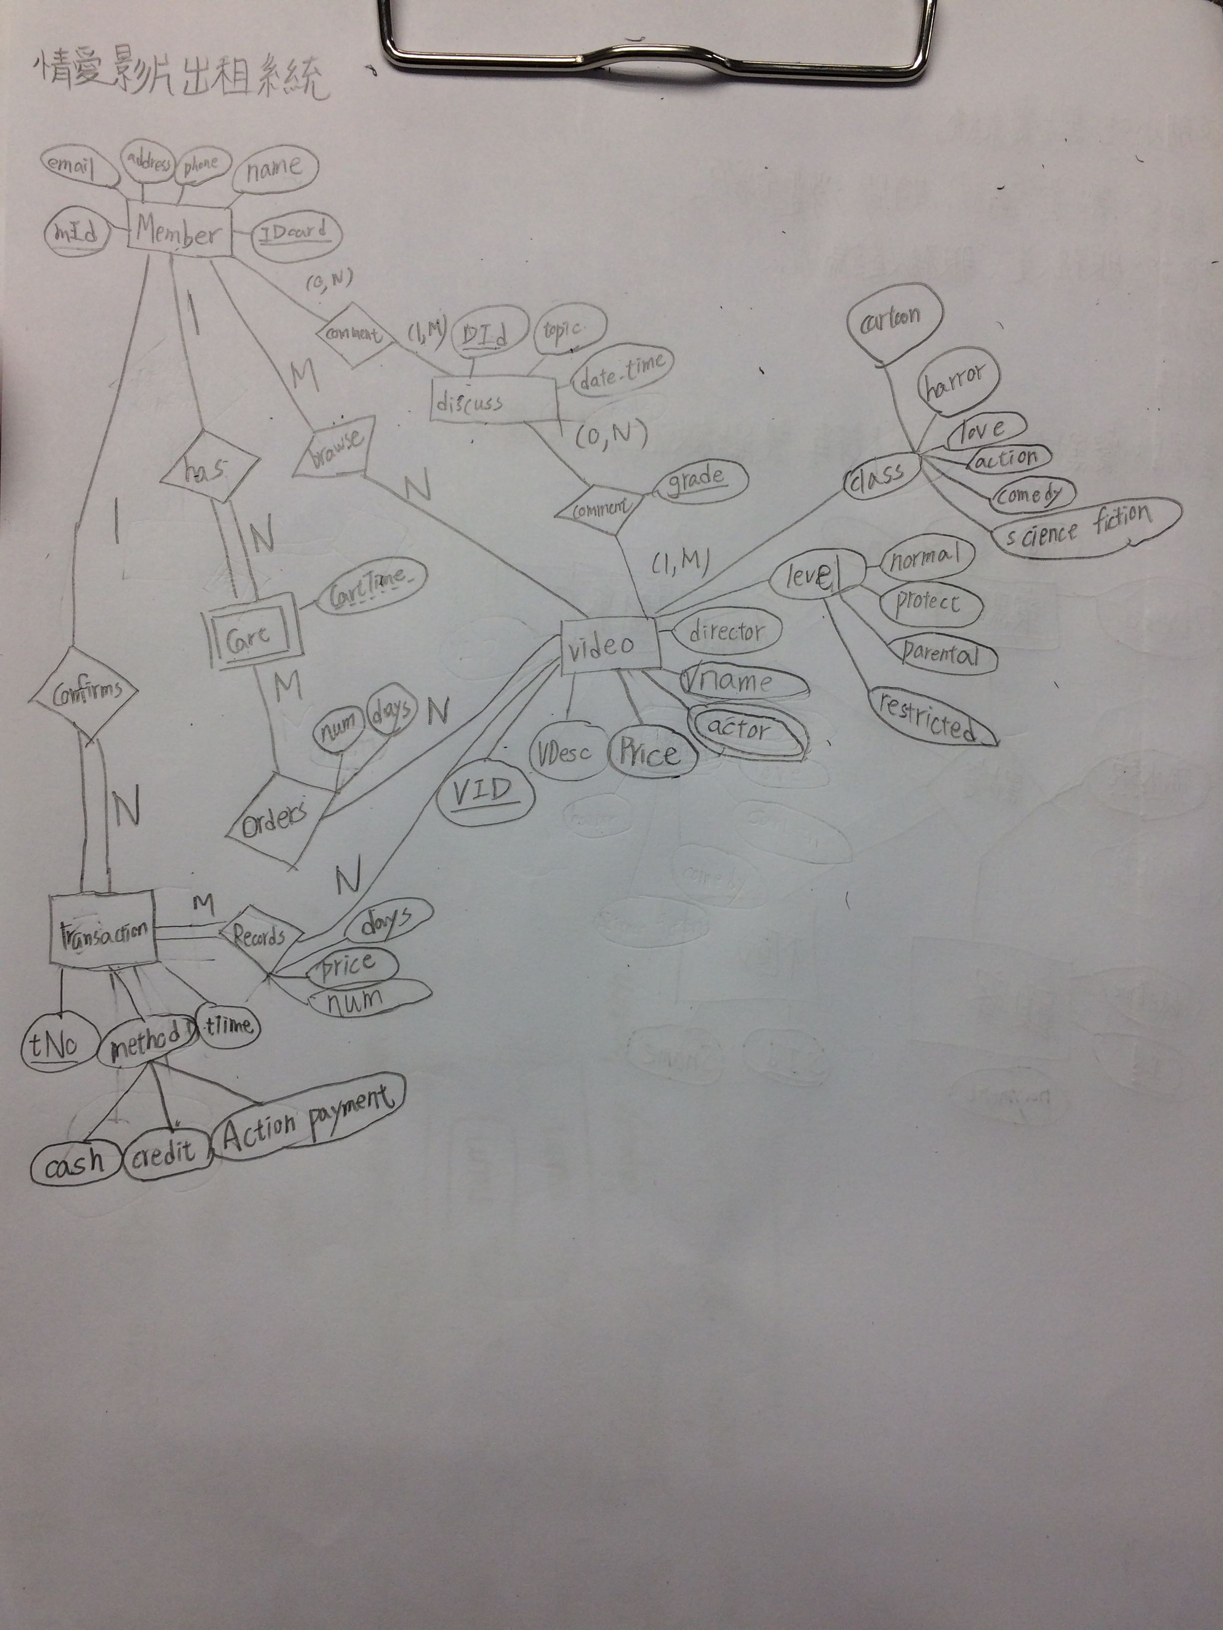
ER MODEL

Slide 5
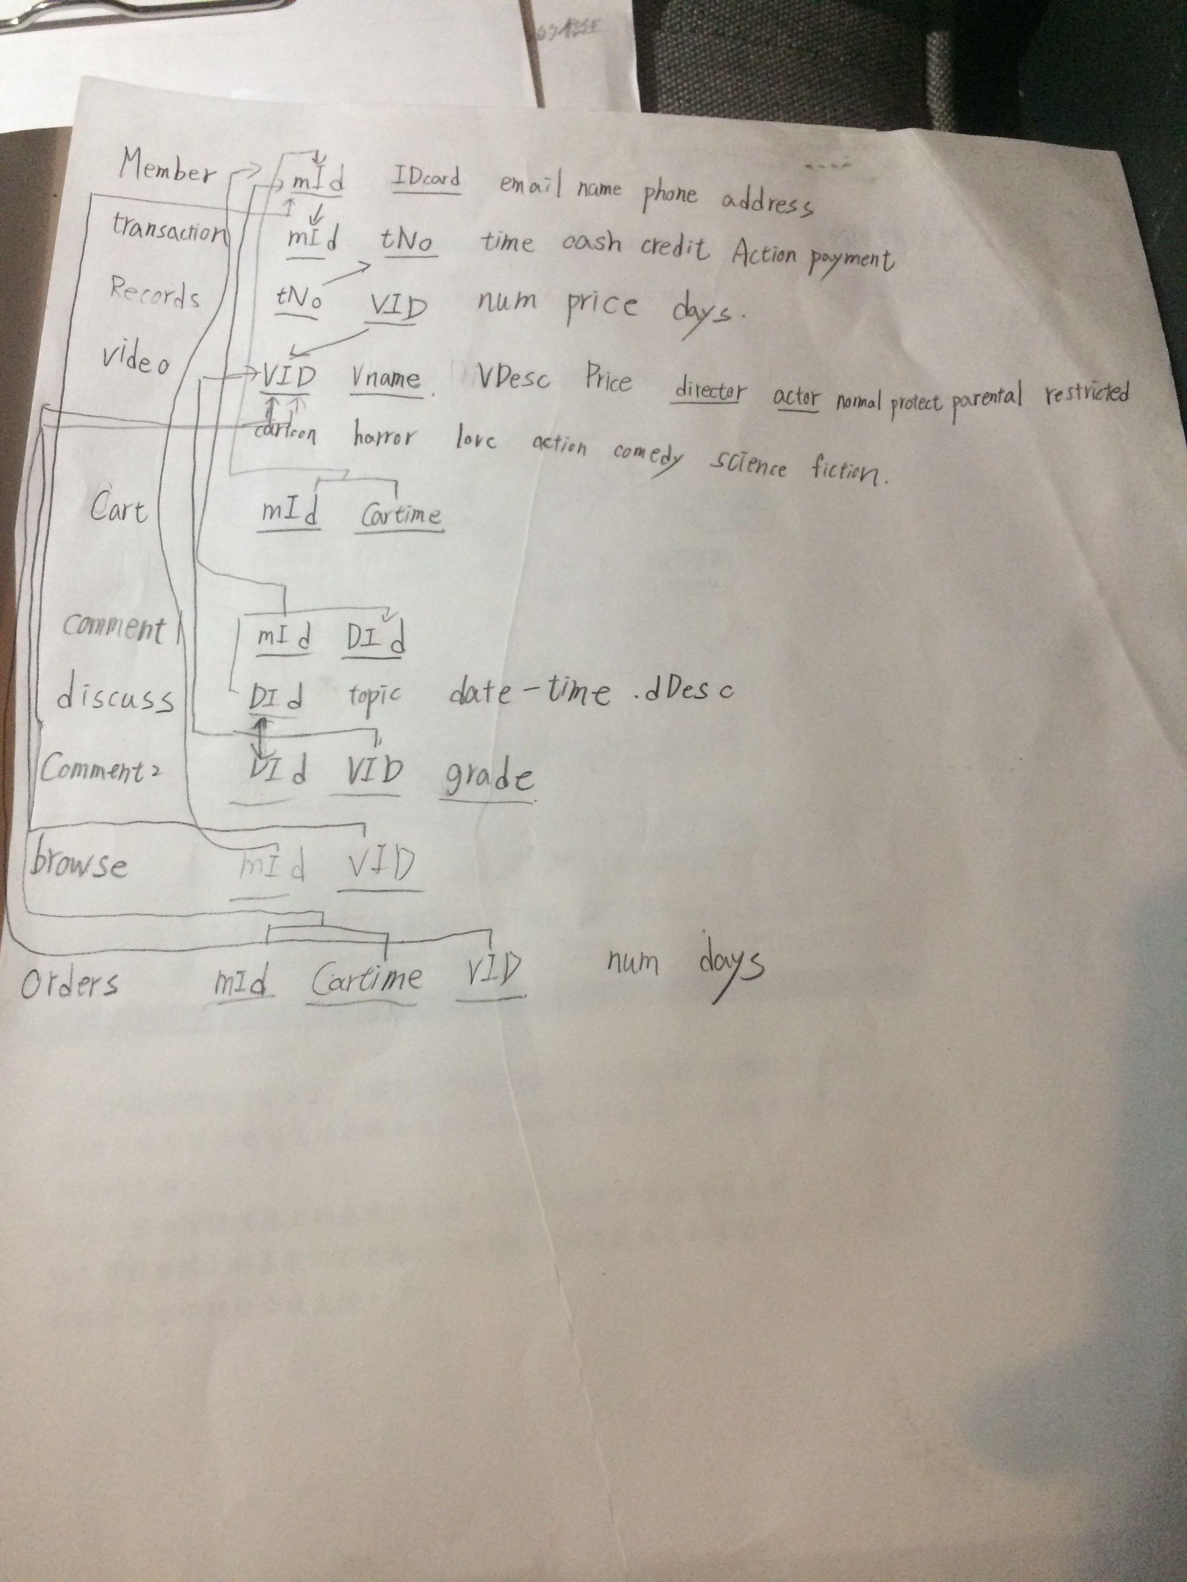
Relational Model

Slide 6
前端頁面
CRUD
READ功能
DELETE功能

Slide 7
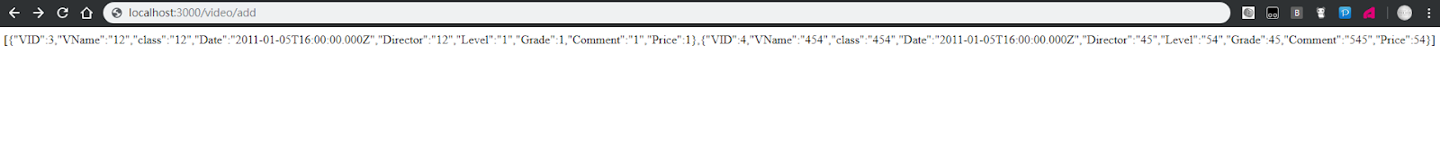
前端頁面
CRUD
ADD功能
UPDATE功能

Slide 8
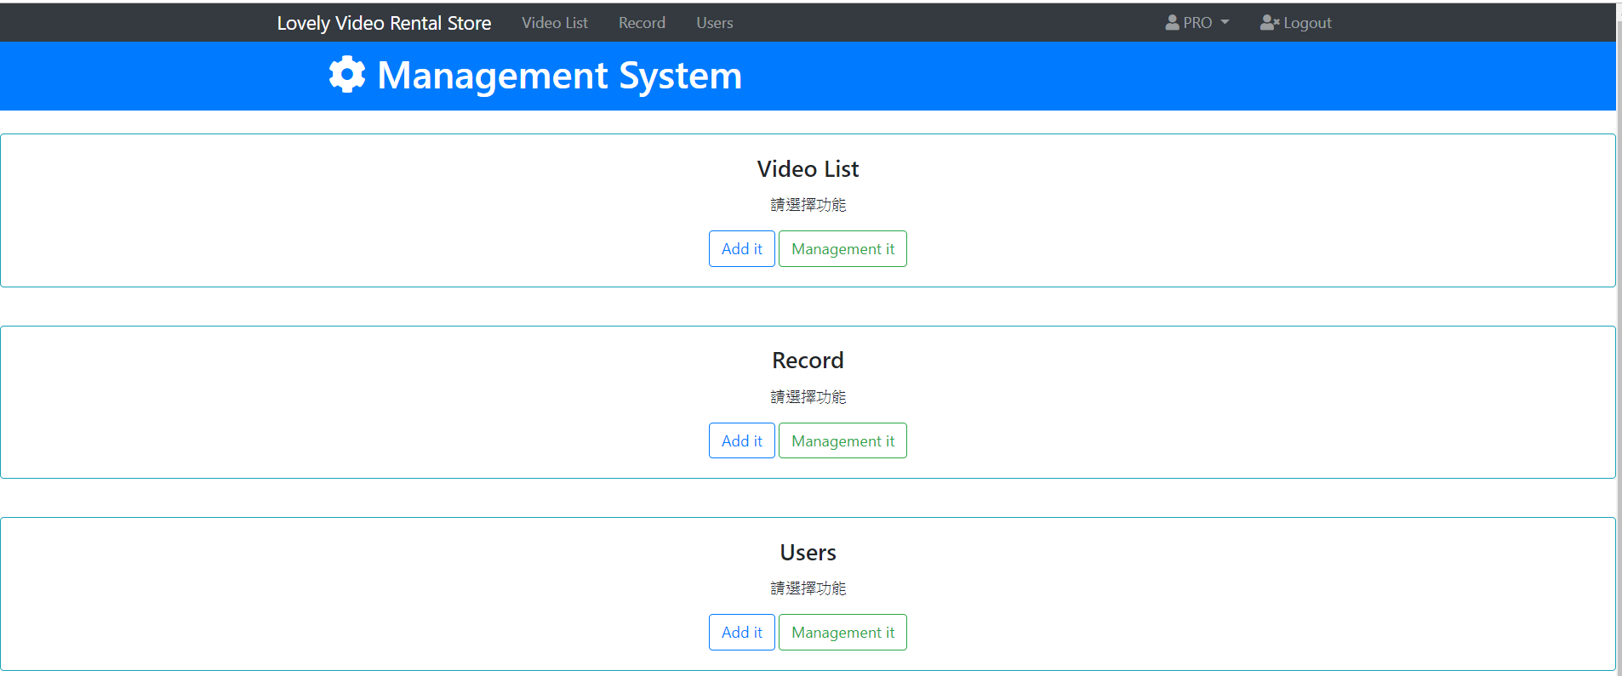
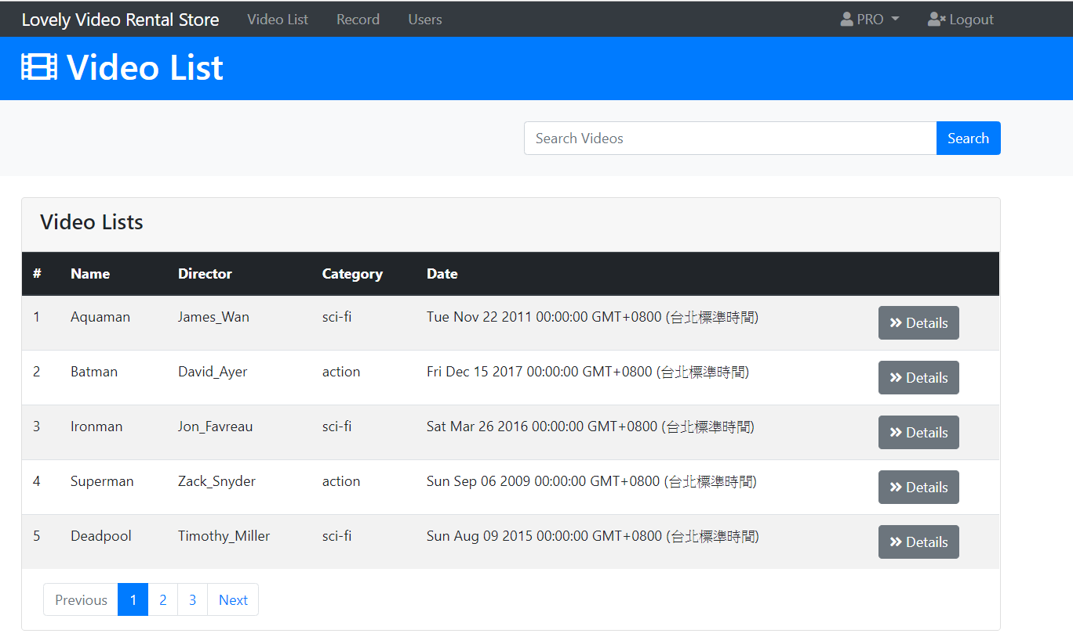
前端頁面
CRUD

Slide 9
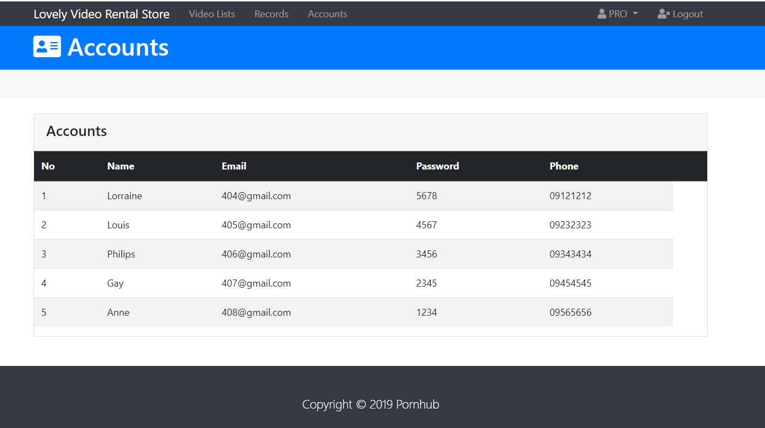
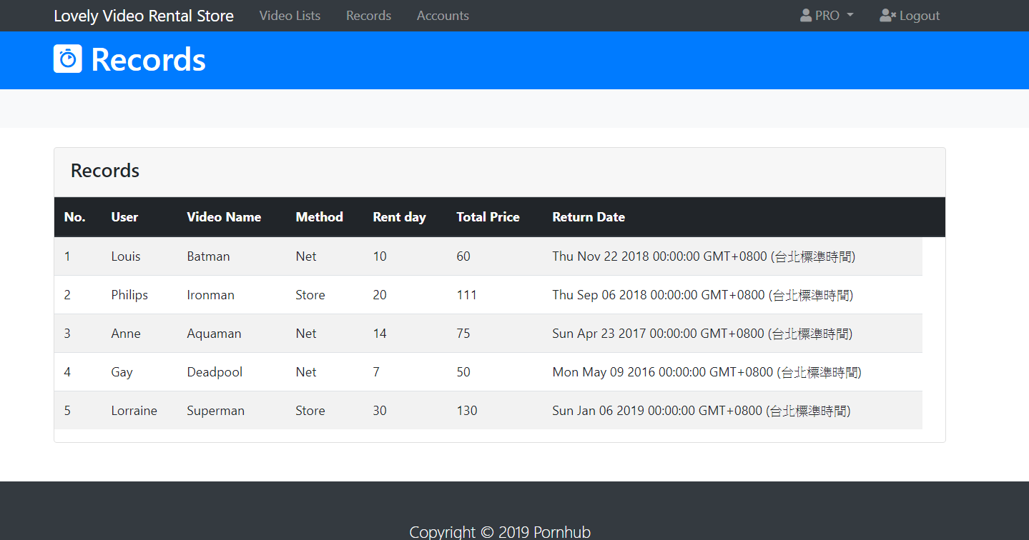
前端頁面

Slide 10
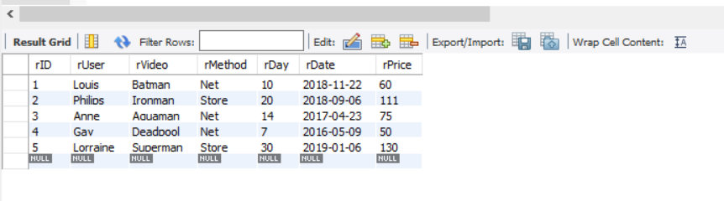
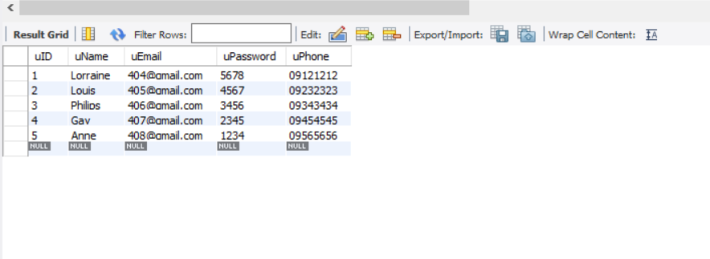
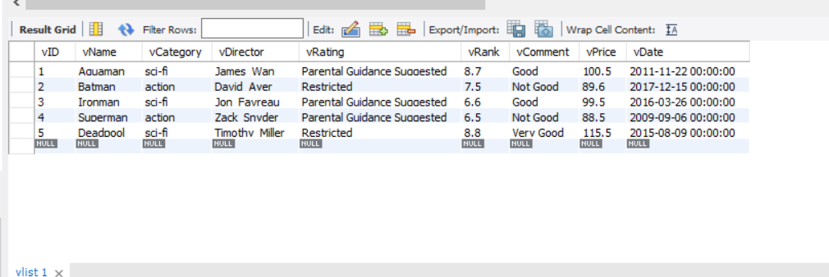
Testing資料庫

Slide 11
自評完成度
在今天的期限只完成了50%
持續努力中……..

